Slide 1
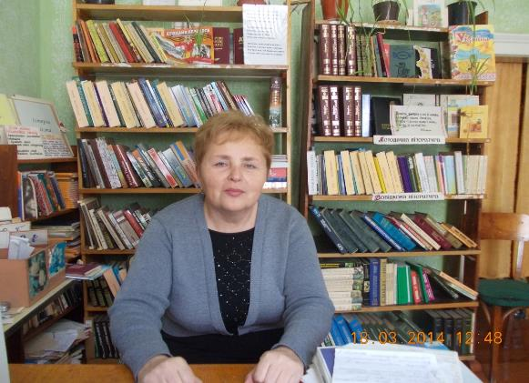
Портфоліо шкільного бібліотекаря Берегівської ЗОШ№5 Торпої Ірини Василівної

Slide 2
Проблемне питання – спільна робота шкільної бібліотеки та педагогічного колективу школи з вивчення та забезпечення інформаційних потреб учнів Професійне кредо: “Людина – це підсумок прочитаного”.

Slide 3
Завдання шкільної бібліотеки на навчальний рік. Основне завдання шкільної бібліотеки привити дитині любов до книги, навчити учнів-читачів користуватися бібліотекою, її фондами.

Slide 4
Стислі біографічні відомості: Стаж роботи - 39 років; В даній школі працює з 1999р. Посада, школа – провідний бібліотекар ЗОШ І-ІІІ ст.№5 Курсова перепідготовка 2013р.,ЗІППО м. Ужгород

Slide 5
Основні показники роботи шкільної бібліотеки. Фонд – 11.551; Художня література – 4.021; Підручники – 7530; Читачів – 460.

Slide 6
Бібліотека працює за такими напрямами: - Надання допомоги учням і педагогам у забезпеченні їхніх інформаційних потреб. - Систематично інформувати учителів про надходження нової літератури. - Надавати допомогу учителям проведенні масових заходів. - Оформлення книжкових виставок та тематичних полиць. - Видача підручників на навчальний рік. - Ознайомити учнів з правилами користування бібліотекою. - Допомагати учням в оволодінні програмовими знаннями. - Складати рекомендовані списки літератури.

Slide 7
Комп‘ютерні технології в своїй роботі використовує для: - підготовки документації і звітності по роботі; - естетичне оформлення бібліотеки, книжкових виставок, тематичних папок; - рекомендовані списки літератури,пам‘ятки читачу; - введено навчальну та художню літературу.

Slide 8
Дослідження читацьких інтересів та читацької активності дітей: - індивідуальне консультування читачів при виборі книг; - рекомендаційні бесіди; - бесіди про прочитане; - рекомендаційні списки літератури; - аналіз читання учнів за читацькими формулярами.

Slide 9
В шкільній бібліотеці ведеться така документація: - Облік підручників та картотека підручників. - Інвентарні книги. - Сумарні книги. - План роботи. - Щоденник роботи. - Картотеки.

Slide 10
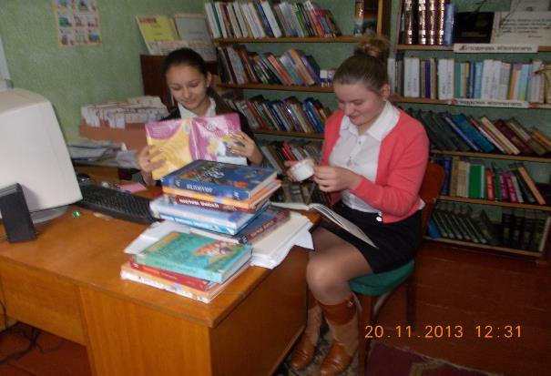
Робота з активом: Разом з бібліотечним активом ведеться постійна робота зі збереженням художньої та навчальної літератури

Slide 11
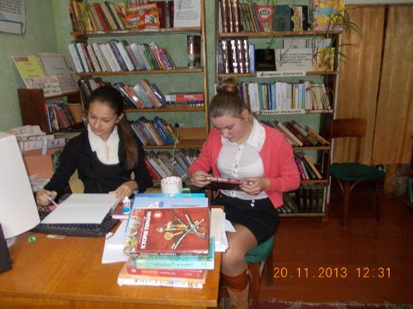
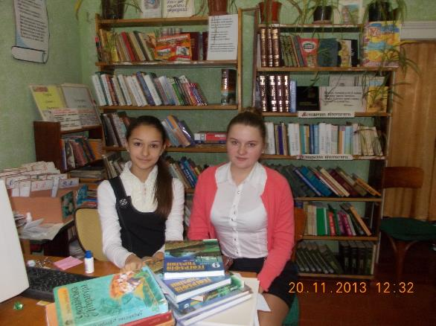

Slide 12
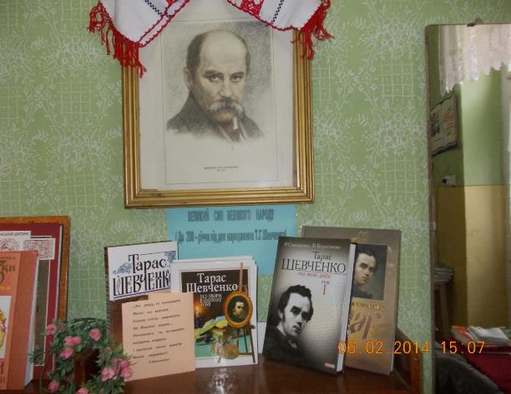
До дня народження Тараса Григоровича Шевченка оформлена книжкова виставка на тему : “ Великий син великого народу”

Slide 13
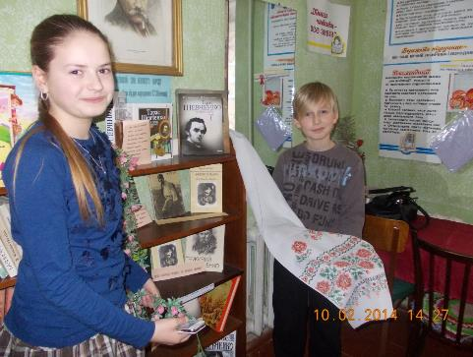
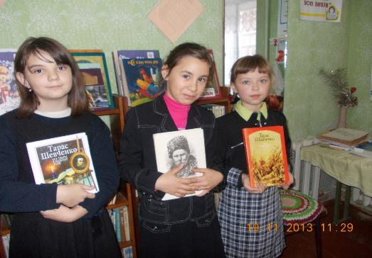
Учні-читачі знайомляться з творами Шевченка Т.Г.

Slide 14
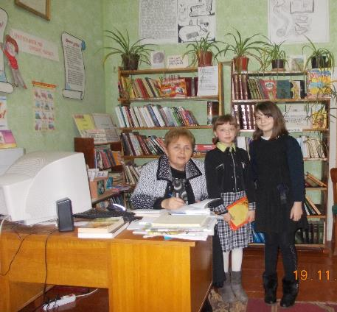
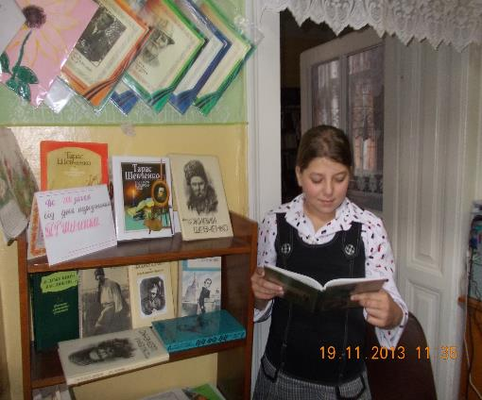

Slide 15
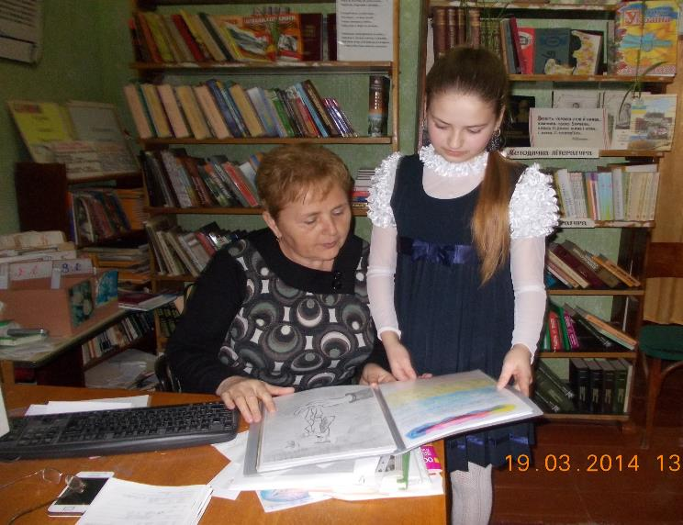
Оформлення щоденника – читача.

Slide 16
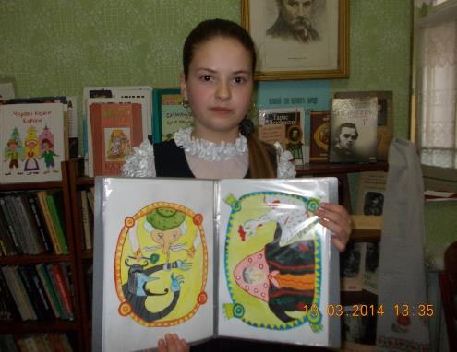
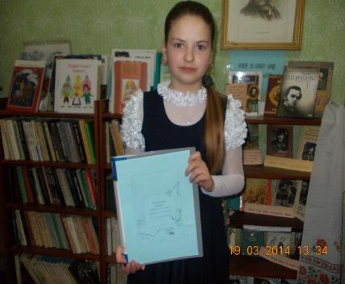
Конкурс: “ Найкращий читач - України 2014”

Slide 17
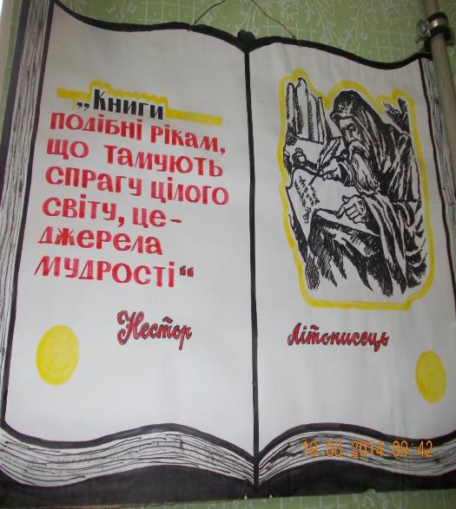
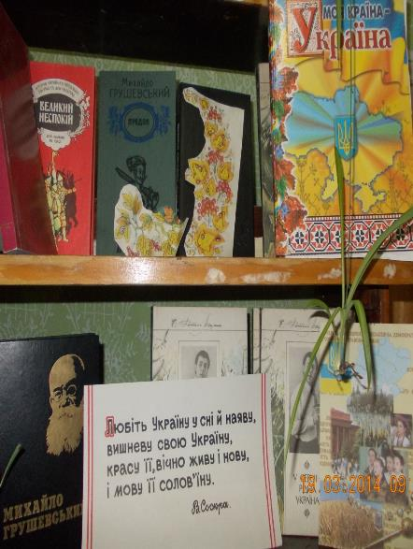
Книжкові виставки

Slide 18
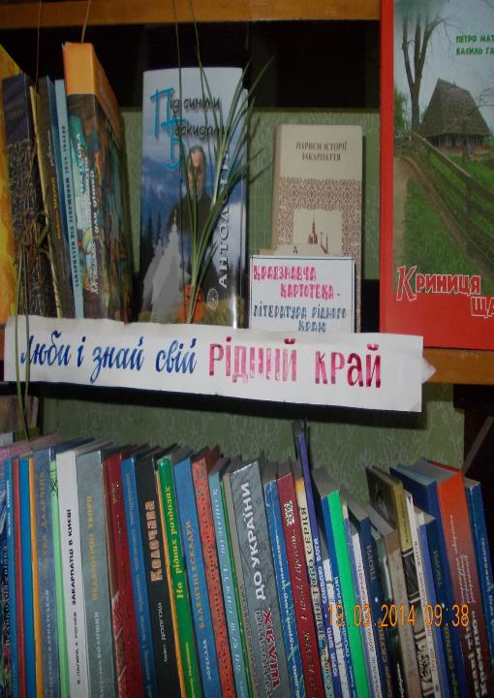
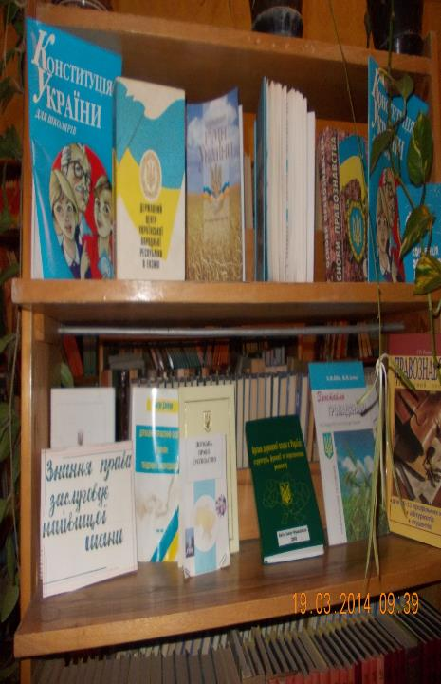

Slide 19
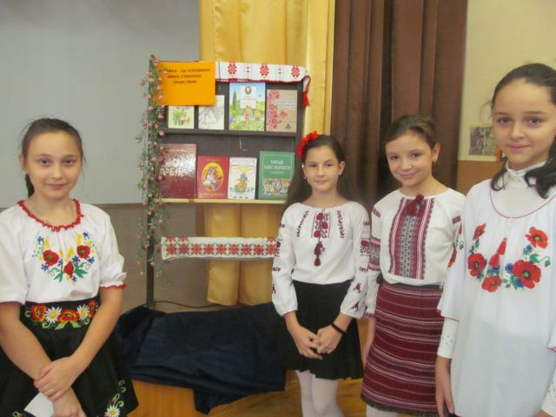

Slide 20
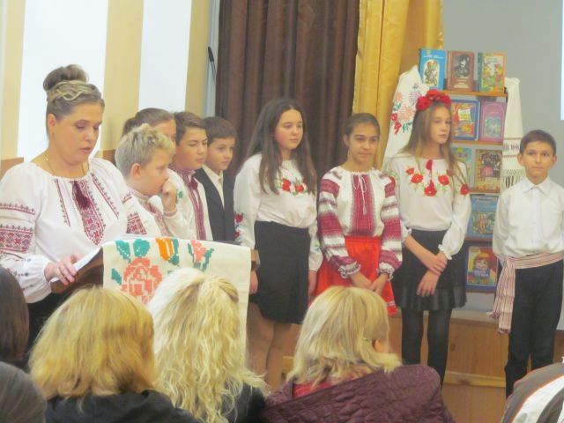
Свято книги (6-А клас)

Slide 22
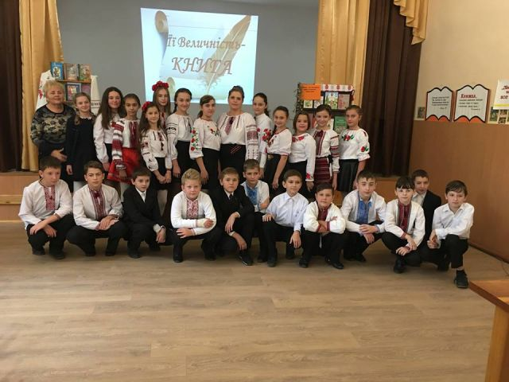

Slide 23
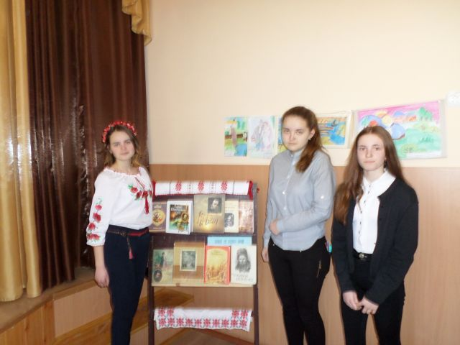
Конкурс віршів Т.Г.Шевченка

Slide 24
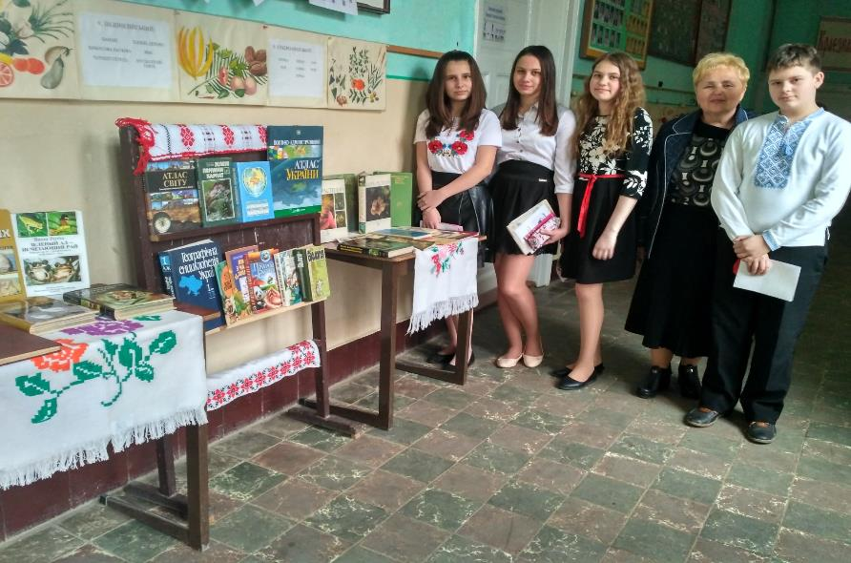
Огляд природничої літератури

Slide 25
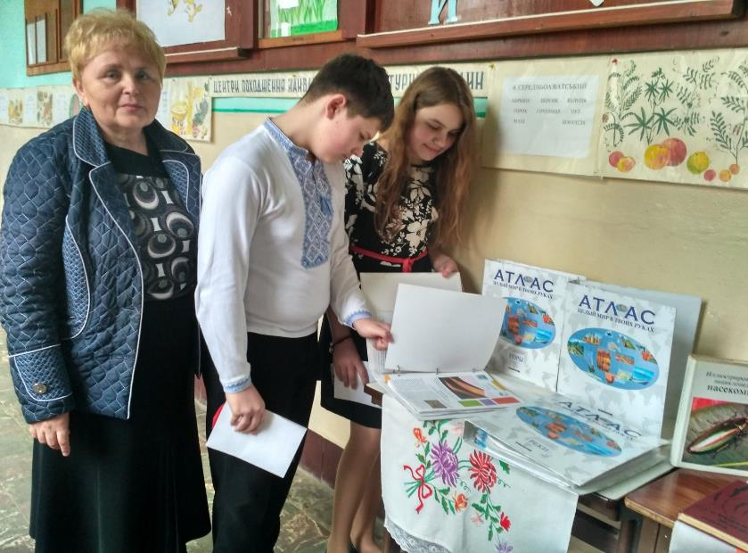

Slide 26
